Slide 1

Insuficiencia Cardiaca

Slide 2
Información del Dataset
Información del dataset
Variables: 13
Registros: 299
N/A: 0
Variables Cuantitativas
Variables Categóricas
Variable | Descripcion | Unidades
Age | Edad | Años
Ejection Fraction | Sangre que bombea por el ventrículo izquierdo | Porcentaje
Serum Sodium | Niveles de sodio en sangre | mEq/L
Serum Creatinine | Desechos de la creatina | mg/dL
Creatinine Phosphokinase | Niveles de la encima CPK en sangre | Mcg/L
Platelets | Cantidad de plaquetas | Kiloplatelets/mL
Time | Periodo de control | Dias
Variable | Descripción
Anemia | Cantidad baja de hemoglobina
High Blood Pressure | Si el paciente tiene hipertensión
Diabetes | Diabetes
Sex | Sexo
Smoking | Fumador o no Fumador
Death Event | Si el paciente sobrevivió

Slide 3
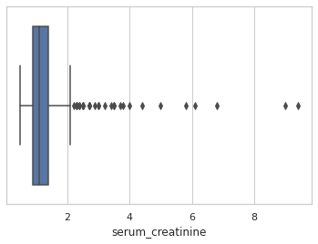
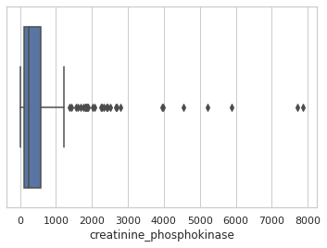
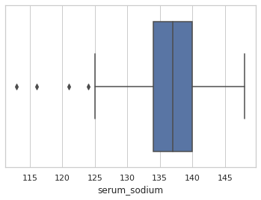
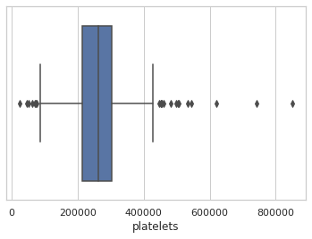
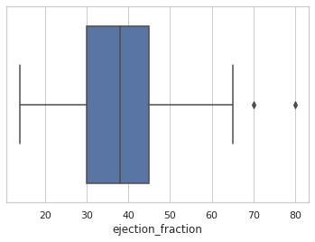
Outliers

Slide 4
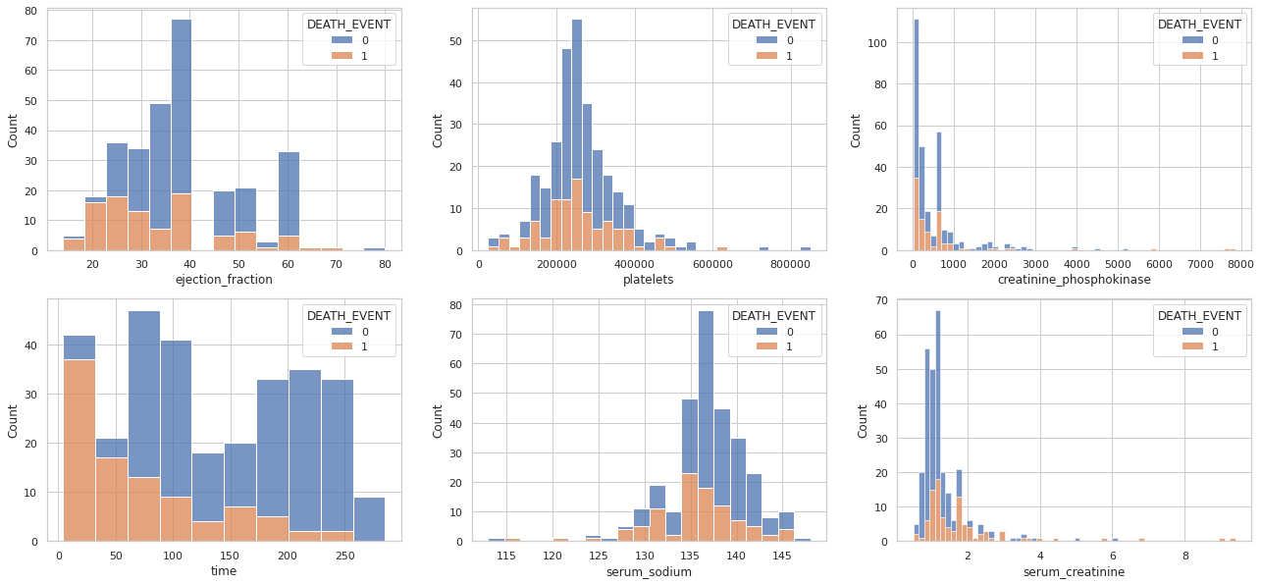
Distribución de variables

Slide 5
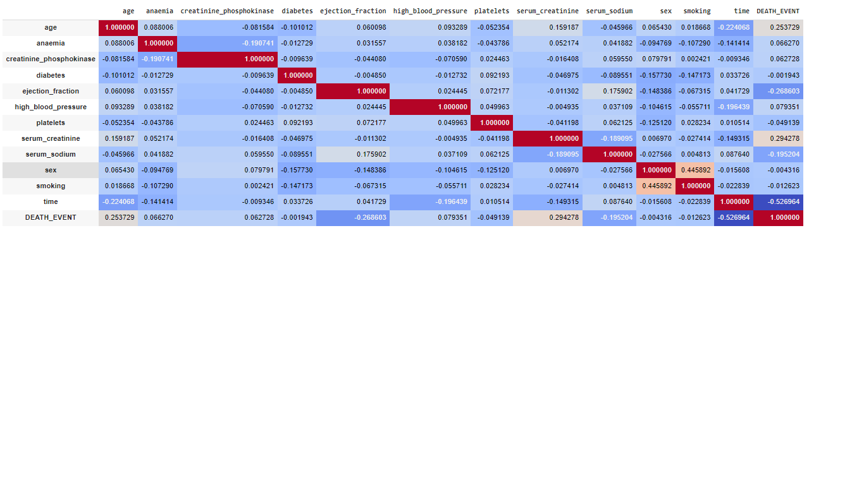
Correlación general: Pearson

Slide 6
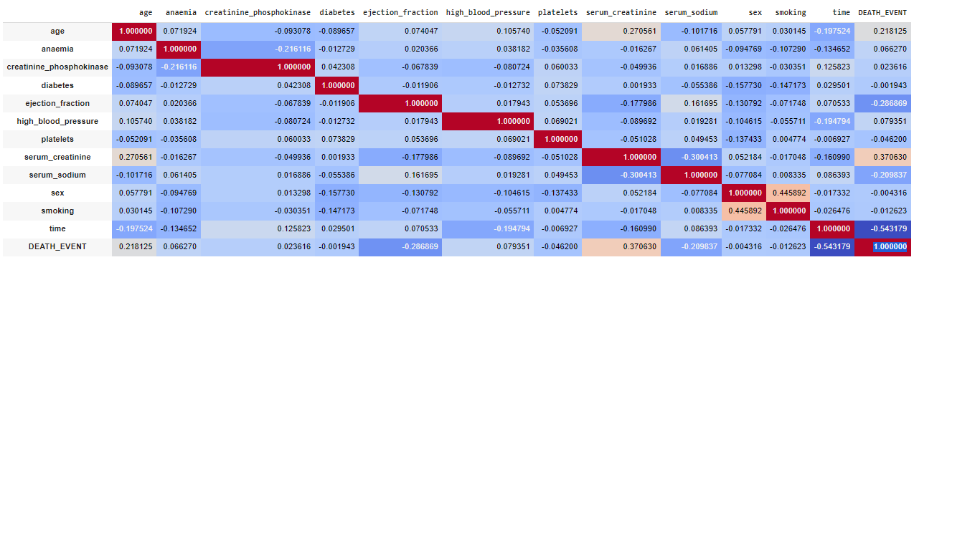
Correlación general: Spearman

Slide 7
Correlación entre numéricas: dCor
Variable 1 | Variable 2 | dCor
Ejection Fraction | Serum Creatinine | 0.17
Ejection Fraction | Age | 0.11
Ejection Fraction | Serum Sodium | 0.17
Serum Creatinine | Age | 0.23
Serum Creatinine | Serum Sodium | 0.32
Age | Serum Sodium | 0.16

Slide 8
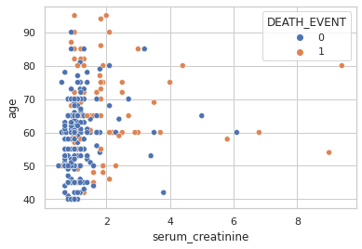
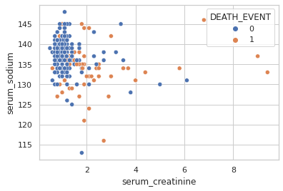
Scatter Plot
Serum creatinine y Age
Serum creatinine y Serum sodium

Slide 9
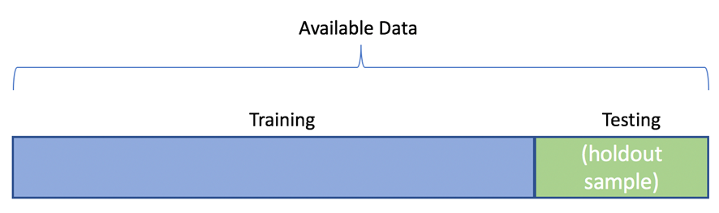
Train – Test Split
Train (80%): 239 pacientes
Test (20%): 60 pacientes

Slide 10
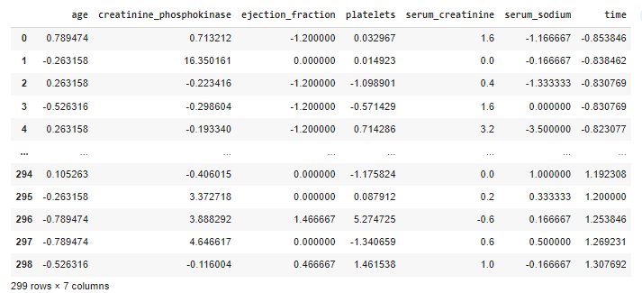
Normalización de variables numéricas

Slide 11
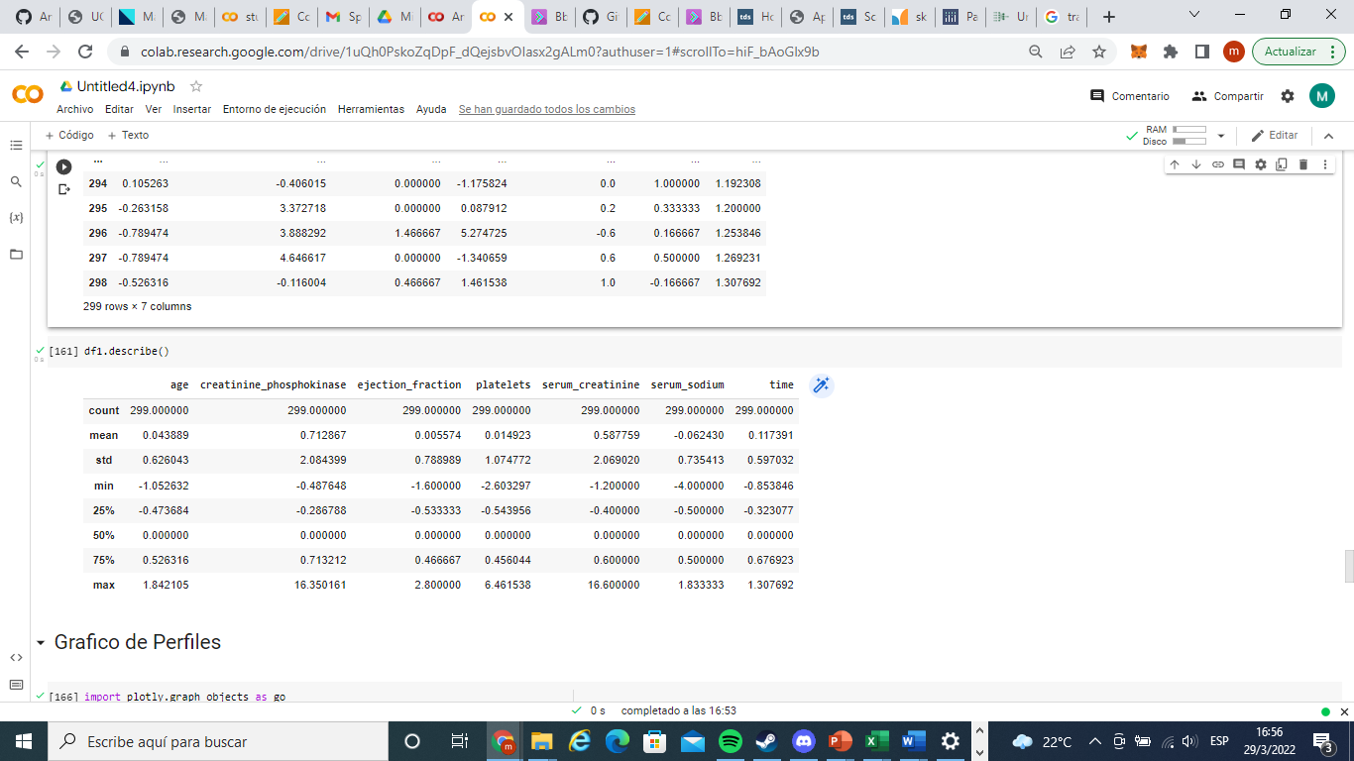
Descripción de las variables estandarizadas

Slide 12
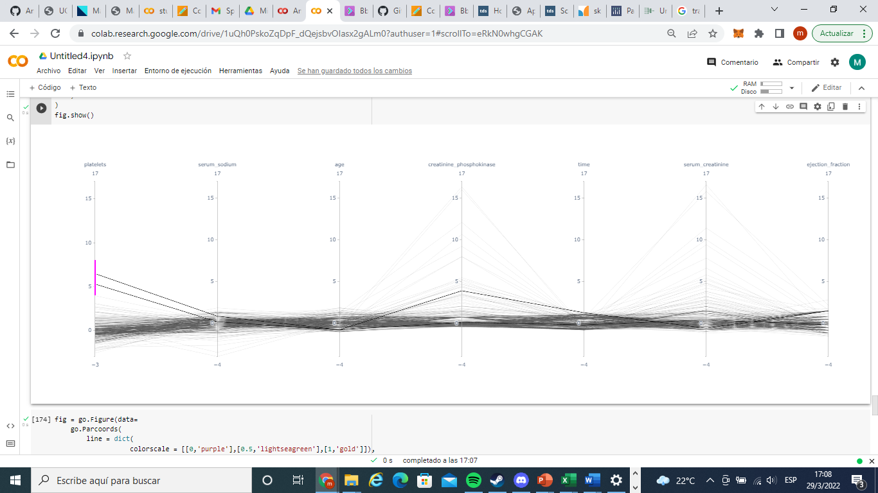
Gráfico de perfiles

Slide 13
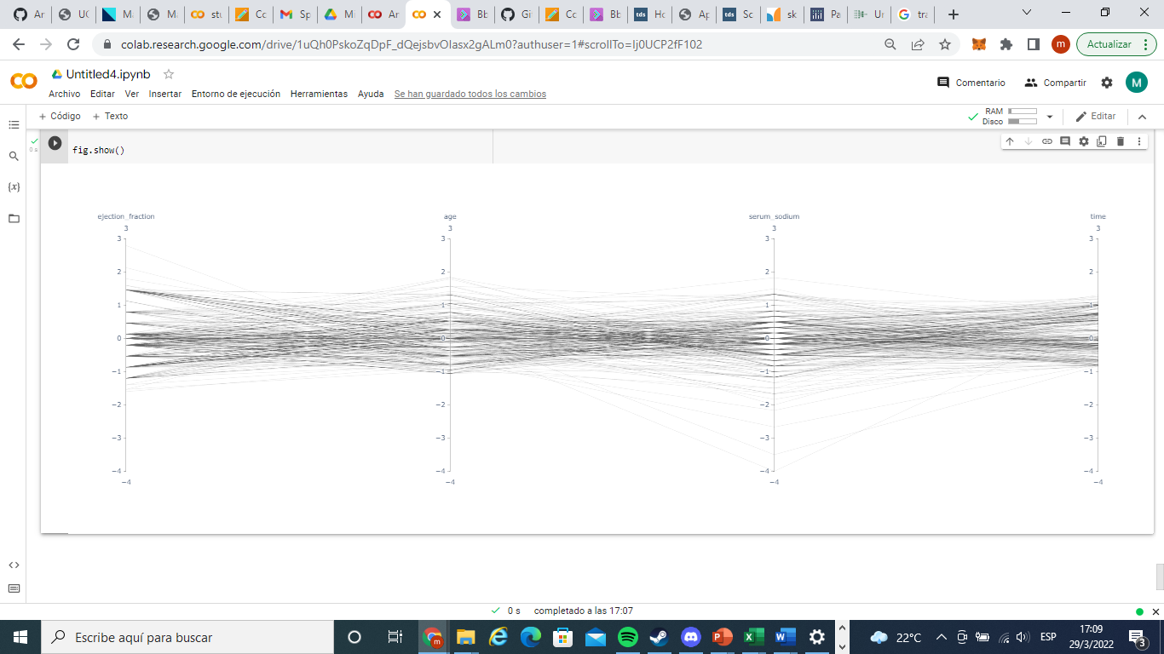
Gráfico de perfiles

